Slide 1
Inclusión educativa
José Baeza
Ariel May
Nicolás Gala
Leonardo Hernández

Slide 2



Objetivo
Ayudar a las personas con limitantes auditivas a desarrollar un pensamiento analítico para encontrar la solución a problemas relacionados con en el ámbito matemático y literario.

Slide 3
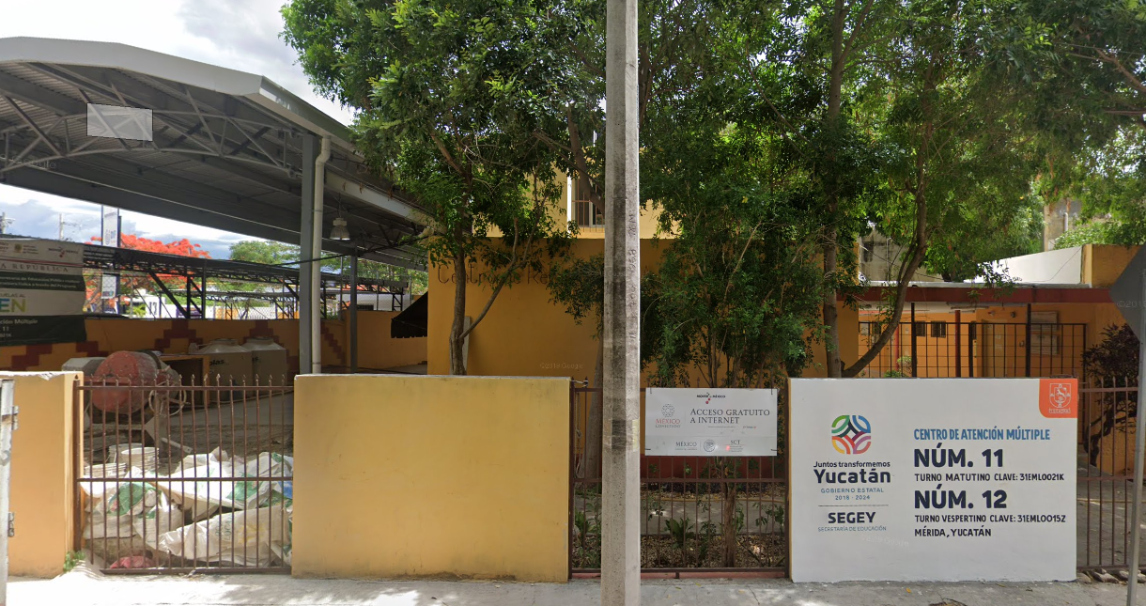
Información relevante
Actualmente estamos trabajando con el centro de usos múltiples CAM número 12 con alumnado entre 12 y 18 años de edad, ya que en esta institución se dan asesorías para poder reforzar temas vistos en sus escuelas regulares, pero a pesar de que hay niños de gran edad, ellos siguen teniendo dificultades para poder. Al estar recopilando datos, platicando con maestros y alumnos, hemos podido identificar los siguientes aspectos

Slide 4
Información relevante
Maestros
Alumnos
Los maestros tratan motivar a sus alumnos para aprender temas nuevos, por medio de juegos, actividades, imágenes, etc.
La mayoría de los maestros, usan sus computadoras para dar clase y así poder hacerla más dinámica.
Presentan problemas para poder abstraer la información del mundo real al mundo empírico.
Tratan de mejorar como persona para poder superarse y tratar de entender temas que les cueste mucho trabajo comprender.
Muchos de ellos son hijos de padres y/o con descendencia de familiares sordos, esto lleva a que solo sepan LSM y tengan dificultades al leer y al escribir.

Slide 5
Información relevante
Existen ciertas aplicaciones con relación a la ejercicios prácticos para poder practicar temas con respecto a matemáticas y español, como podría ser Tangram, Agnitus, Mindomo, DotToDot Numbers & Letters, etc; pero ninguno de estos tiene esa pequeña parte de inclusión. A partir de esta pequeña investigación para poder ver aplicaciones similares que toquen el tema de inclusión para gente sorda, pudimos ver una aplicación llamada "Dilo con Señas“, la cual fue desarrollada con el fin de aprender cómo decir ciertas cosas en lenguaje de señas, pero no hay nada con el fin de poder ayudar a esta población para mejorar académicamente.

Slide 6
Propuesta principal
Desarrollar un sistema tomando como ejemplo el plan educativo manejado en el centro de usos múltiples CAM 12, con el fin de mejorar la metodología de aprendizaje utilizada para las niñas y niños con limitantes auditivas.

Slide 7
Planeación
La forma que nosotros usamos para poder fue en base a encuestas, ya que esto nos ayudo a poder identificar datos específicos de los alumnos y maestros. Los cuales fueron muy importantes debido a que notamos particularidades en tanto a niños como maestros, las preguntas que hicimos las tomamos de una plantilla personalizada dependiendo si el entrevistado es alumno o maestro.
Gracias a esto pudimos notar lo siguiente:

Slide 8
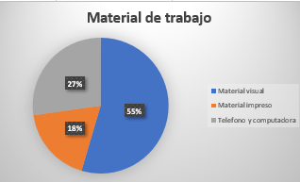
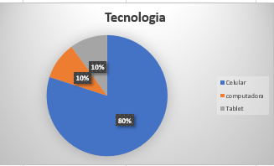
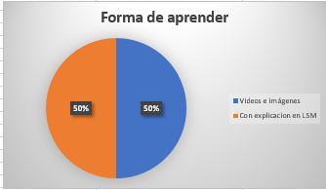
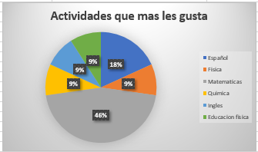
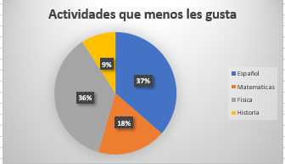
Gráficas
Con esto podemos ver que muchos de estos niños tienen detalles prácticamente en las mismas materias y prefieren aprender de manera practica las cosas, ya que prefieren materiales didácticos para poder entender mejor los temas. Es por ello que el sistema que deseamos realizar sea usado en el CAM, para que las maestras ya que tiene ventaja debido a que la mayoría de ellas usan sus computadoras, tabletas o teléfonos para dar clase, es por ellos que se piensa crear este sistema para poder ayudar a las maestras y que los niños le tomen mucho más interés en aprender. Es posible que dicho sistema pueda ser usado por los niños para que ellos puedan repasar ciertos temas que deseen reforzar antes de ir a sus clases regulares o para poder tener practicar e ir con mas ideas o dudas especificas antes de ir al CAM.

Slide 9
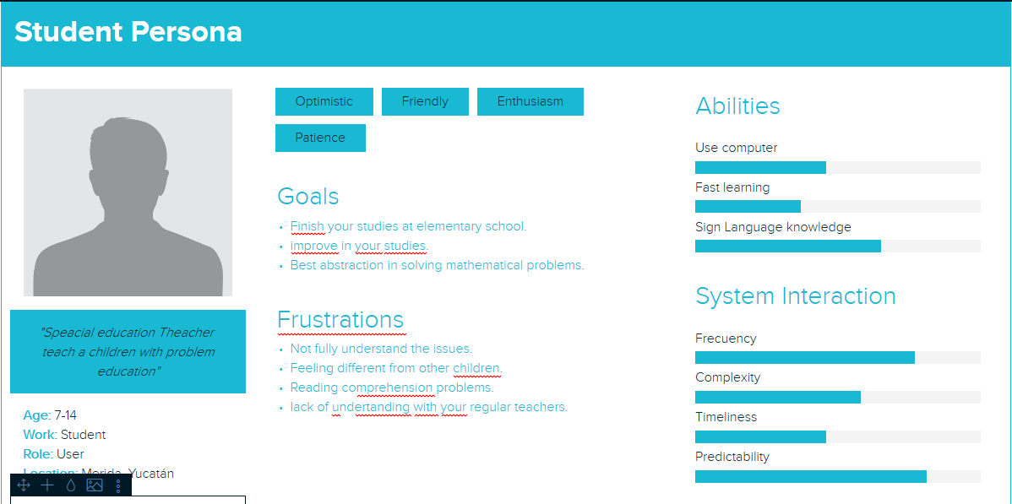
Personas
Después de todo la investigación realizado pudimos identificar a dos personas involucradas para el desarrollo de este proyecto las personas con las que trabajaremos serían maestros y alumnos. Estas personas quedarían de la siguiente manera:

Slide 10
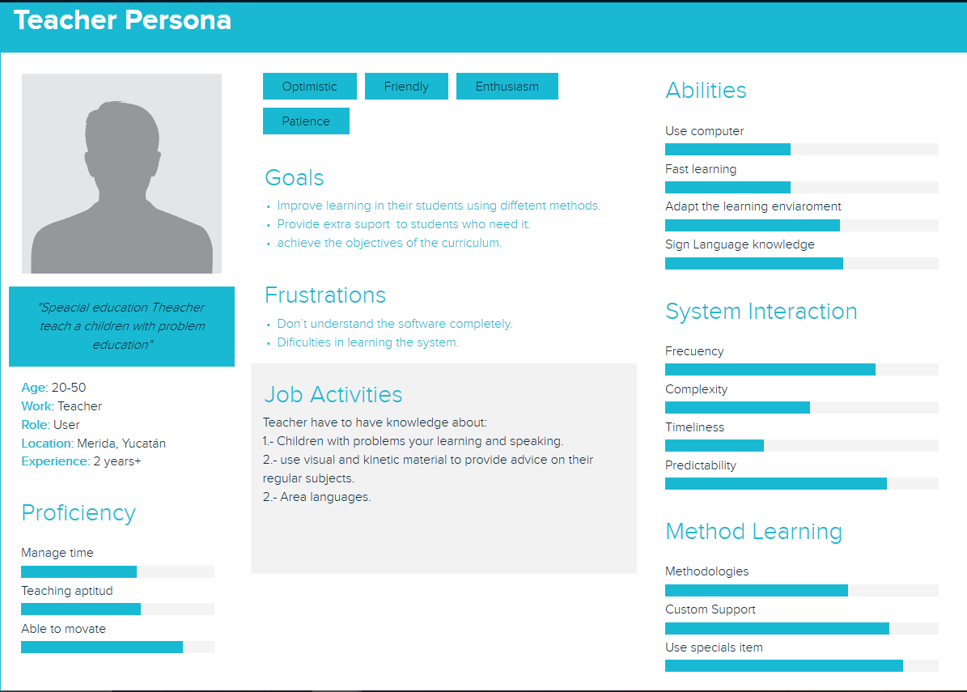
Personas

Slide 11
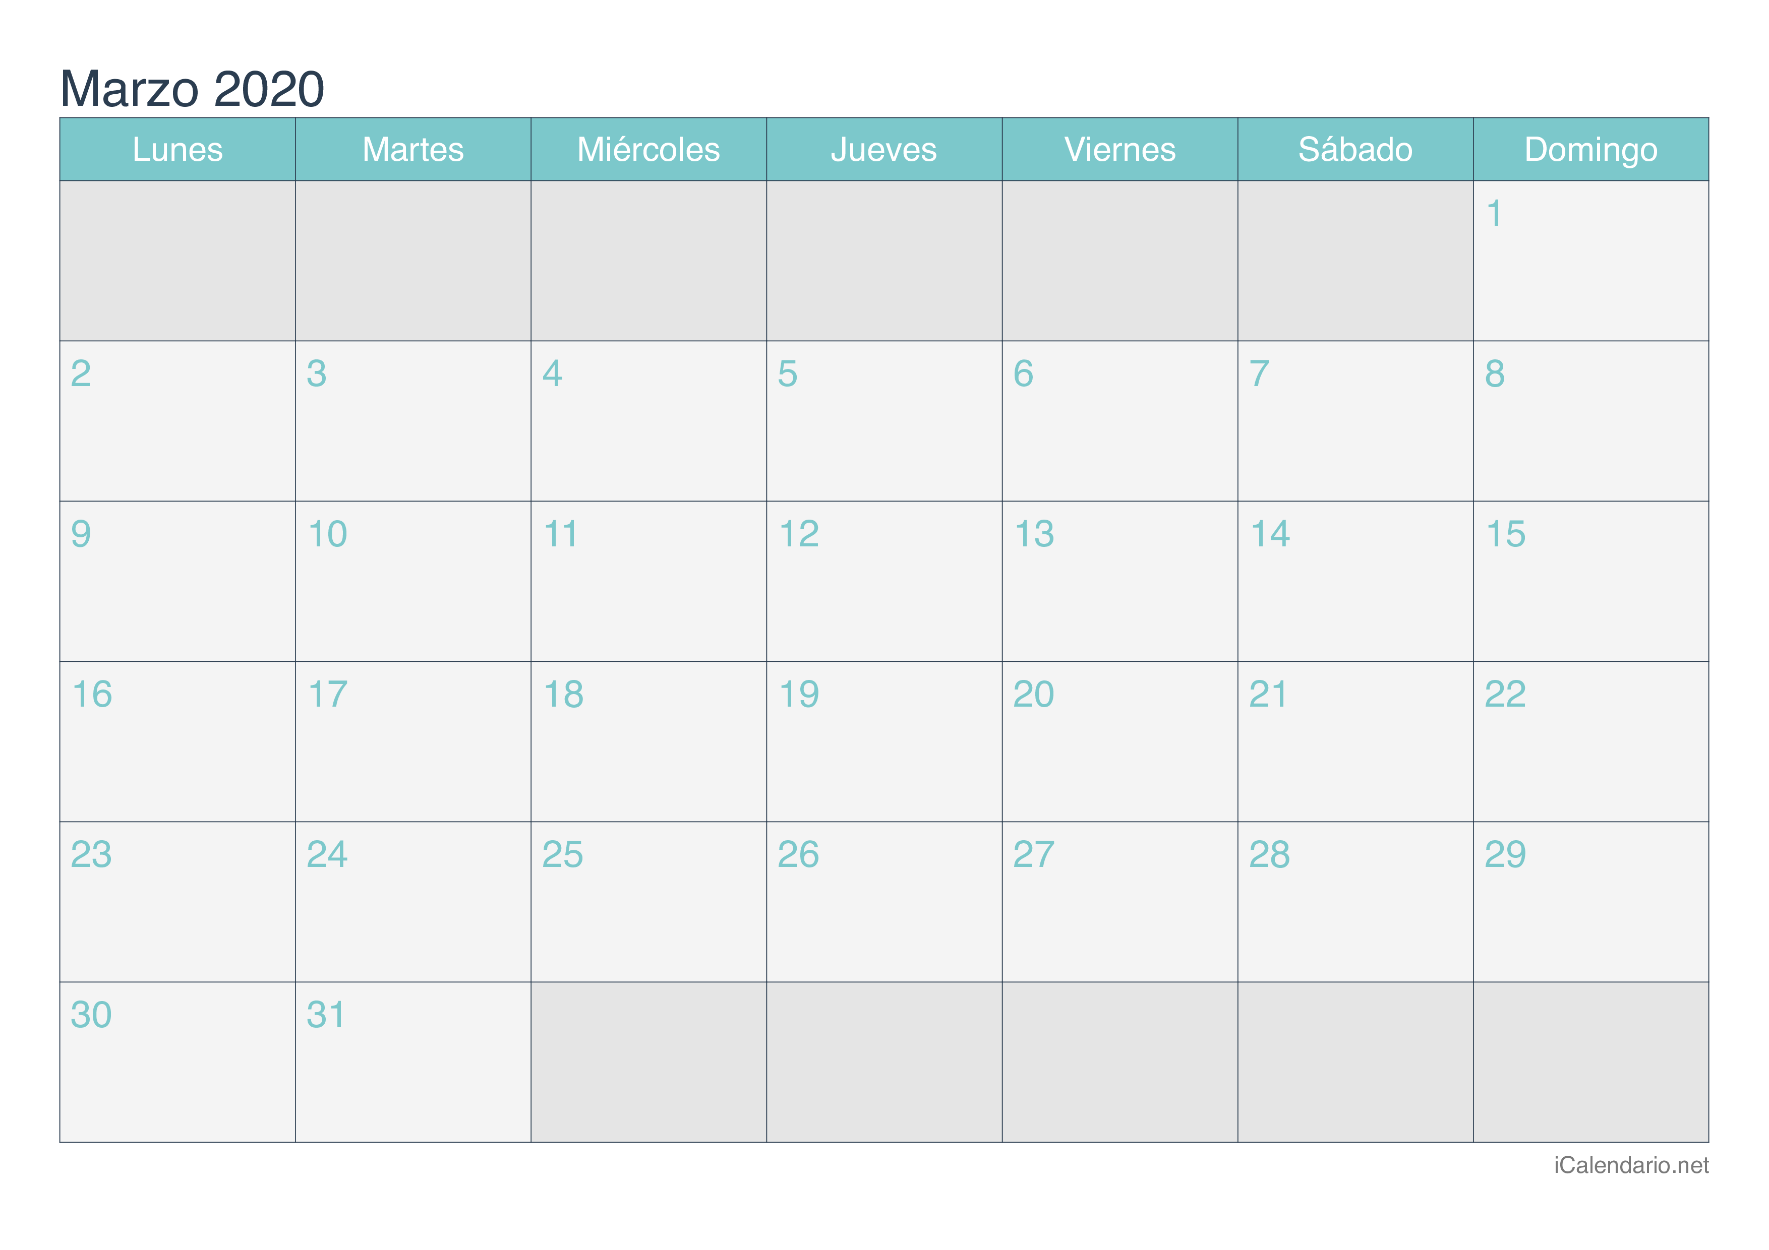
Realizamos la planeación de la visita al centro audiológico en la cual revisamos los incisos del cuestionario y planificamos el tiempo para optimizar nuestra visita.
Realizamos una visita al centro audiológico de Mérida a las 4pm para presentar un cuestionario a los alumnos y maestros de la institución, esta encuesta tenía un enfoque en cuanto a las materias para los alumnos y a la metodología de enseñanza para los profesores, fue una experiencia grata ya que nos incluyeron en algunas actividades de la institución.

Slide 12
Fecha estimada de finalización del prototipo, realizaremos pruebas entre el equipo por cualquier mal disfuncionamiento que se encuentre.
Realizaremos la segunda visita al centro audiológico para probar junto a los alumnos de la institución el prototipo de nuestro proyecto en el cual nos ayudará a recaudar datos para mejorarlo.
Nos reuniremos para planificar nuestra siguiente meta, ya teniendo datos recaudados del prototipo

Slide 13
Requisitos
Para la elaboración de este sistema, la dirección de centro de usos múltiples nos asignó a una maestra con la cual trabajaremos a lo largo de este proyecto. Al estar platicando con esta maestra, nos dio la oportunidad de ver su plan didáctico con la finalidad de plantear alguna idea de los futuros temas que verá con su grupo. De aquí surge una primera idea la cual es una "tienda virtual" la cual los alumnos podrán elegir ciertos productos y después de hacer esto, ellos tendrán que dar el resultado de la suma, si este es correcto se le avisará al alumnos y si no tratarán de escribir el resultado de la suma o que ellos regresen a la tienda o puedan "cancelar la compra", después de esta idea, nos surgió ciertas ideas generales para el proyecto en así, las cuales se presentarán a continuación.

Slide 14
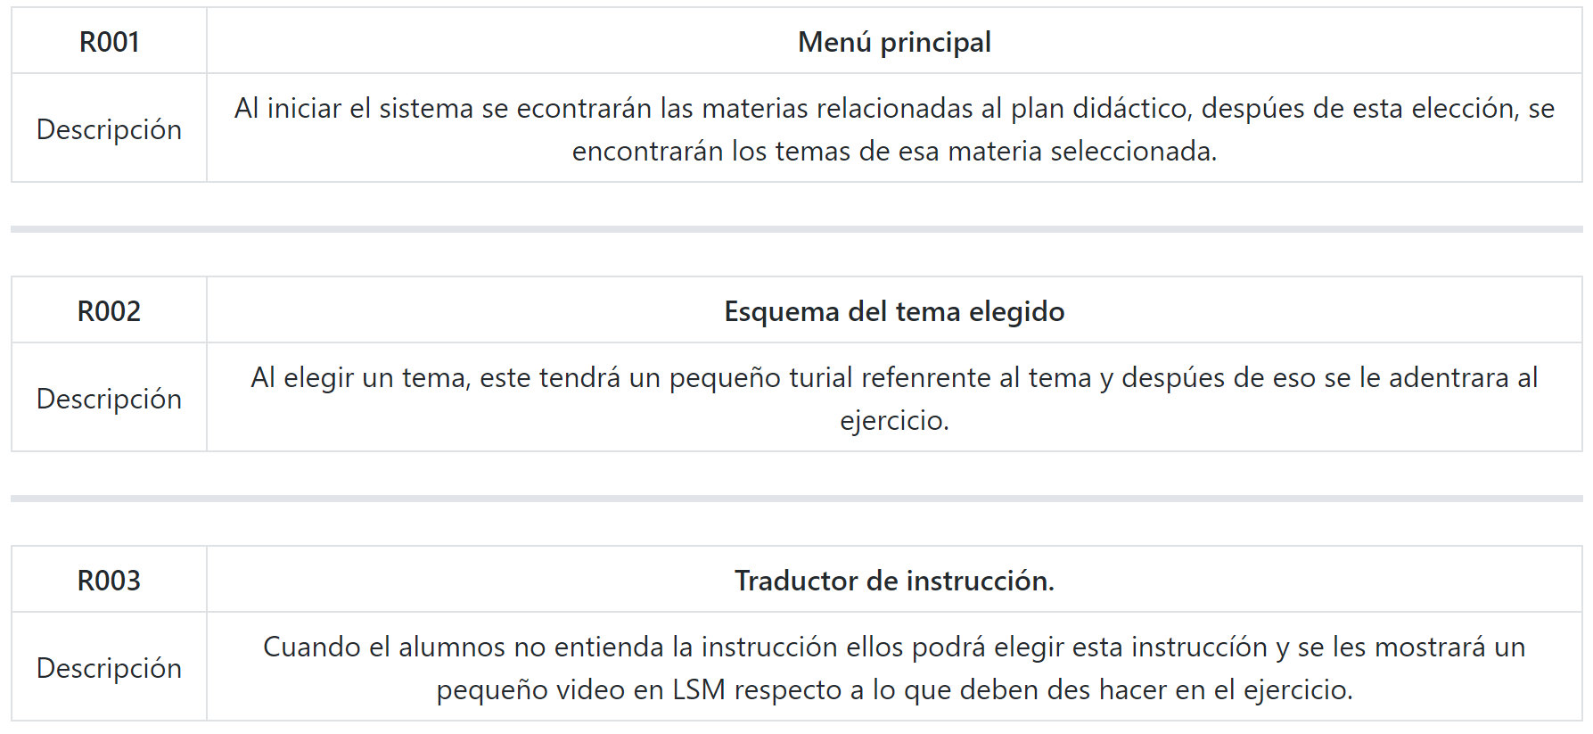
Requisitos

Slide 15
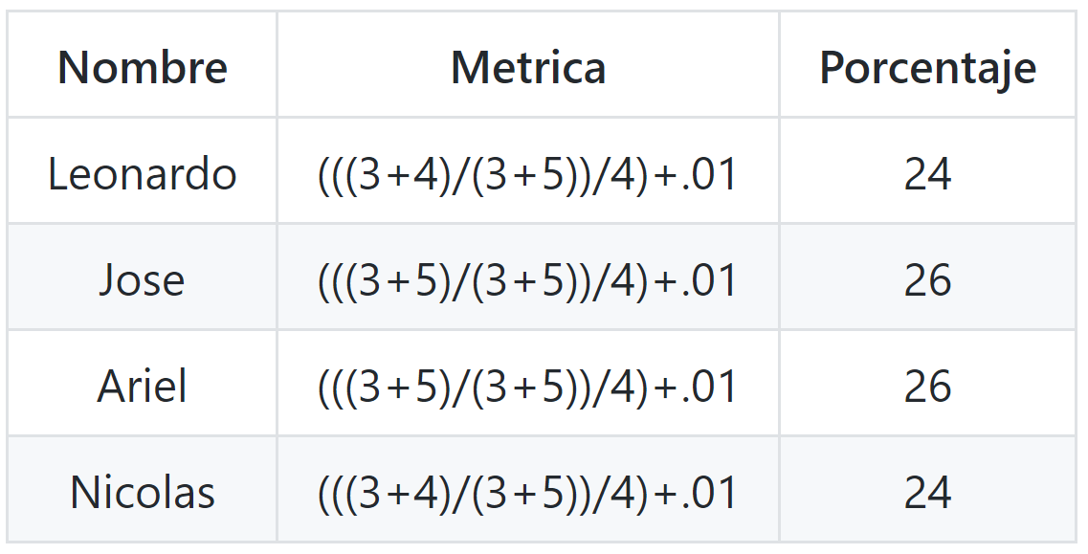
Métricas
La forma en la cual decimos medir el trabajo realizado entre nosotros fue de la siguiente forma: Porcentaje trabajado=(numero de actividades realizadas + reuniones asistidas/numero de total trabajos asignados + reuniones totales)/4
Reuniones
1 Primera reunión en CAM 12.
2 Solicitud de oficios.
3 Entrega de oficios a la directora de CAM 12.
4 Planeación de actividades con la directora.
5 realización de encuestas.
Actividades
1 Búsqueda de información
2 Creación de encuestas.
3 Aplicación de las encuestas

